Slide 1
Реконструкция событий Великой Отечественной Войны.
Дата проведения:
18 июля 2015 года
Место проведения:
Свердловская область
Городской округ Верх-Нейвинский
Первый километр тропы «Здоровья»
«1941 год. Западное направление».

Slide 2
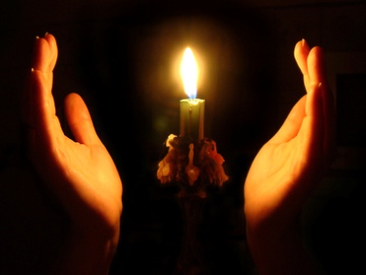
Цели и задачи мероприятия
Воспитание и сохранение
историко-патриотического наследия;
Воспитание гражданственности, прежде всего среди молодежи;
Живое увековечивание памяти Великой Отечественной Войны

Slide 3
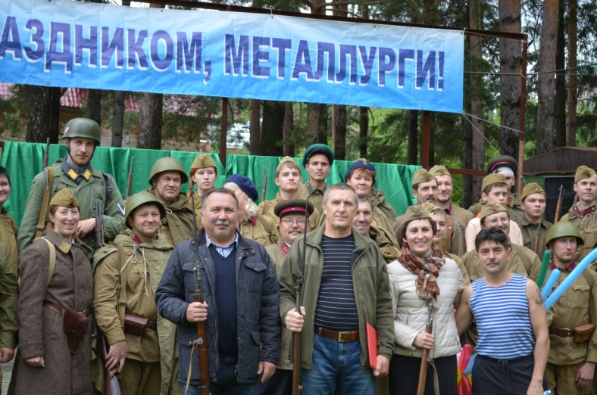
Автор идеи: Лобанов Олег Геннадьевич- руководитель военно-исторического клуба «Искатель».
Организаторы и авторский коллектив:
Администрация
ГО Верх-Нейвинский,
филиал ПСЦМ ОАО «Уралэлектромедь»,
военно-исторический клуб «Искатель»

Slide 4
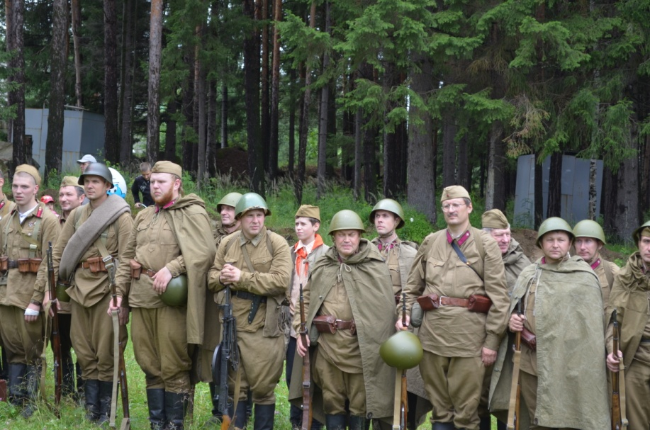
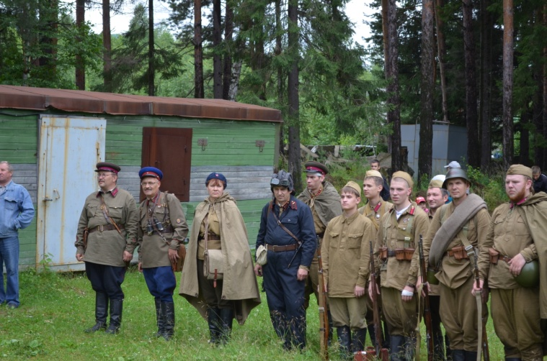
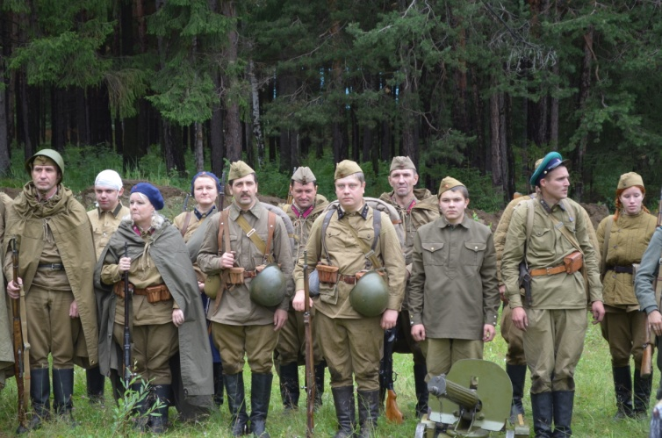
Участники мероприятия
ВИК «190-й Очаковский полк» г. Уфа
ВИК «194-й Троице-Сергиевский
полк» г. Пермь
ВИК г. Челябинск
ВИК «Горный щит» г. Екатеринбург
ВИК «Урал-Фронт» г. Екатеринбург
ВИК «Связист» г. Санкт-Петербург
ВИК «Штандартъ» г. Шадринск
ВИК г. Новосибирск
ВИК «Искатель» г. Новоуральск.

Slide 5
Этапы мероприятия:
1 этап.
Реконструкция боевого сражения
2 этап.
Конкурс полевой кухни
военного времени

Slide 6
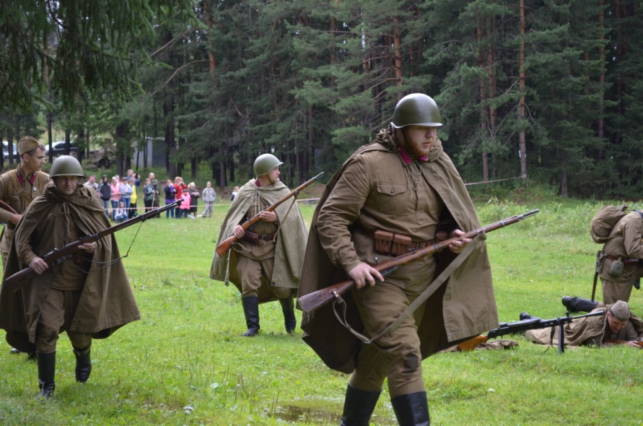
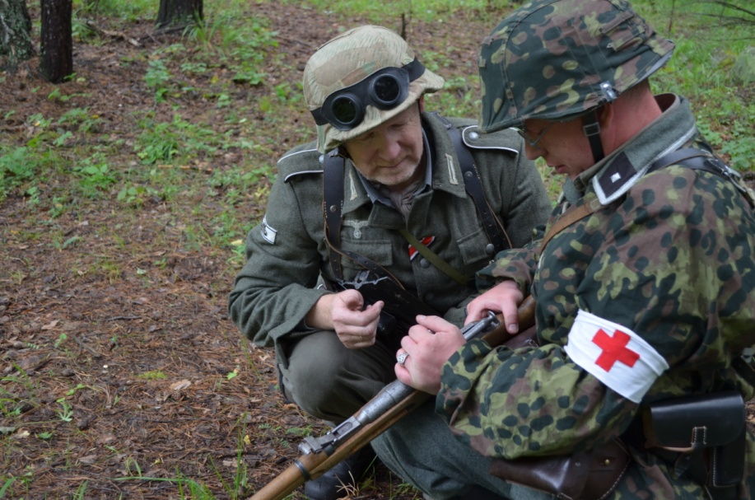
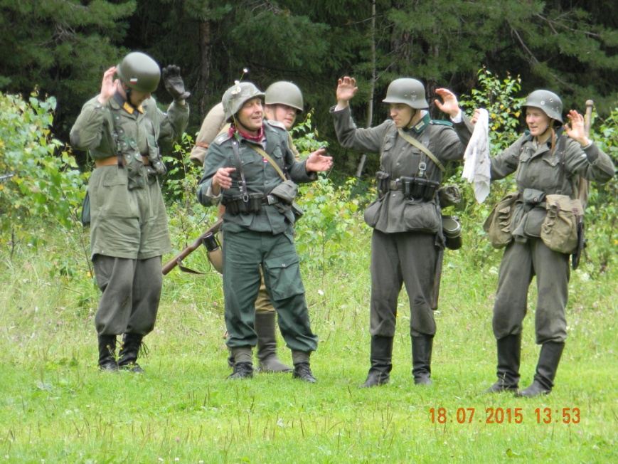
Фото репортаж реконструкции

Slide 7
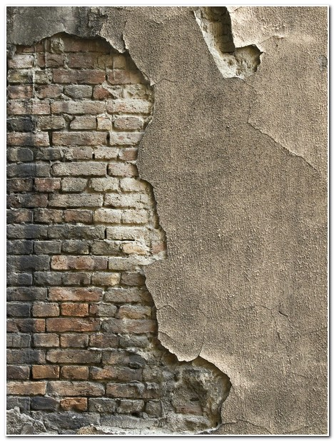
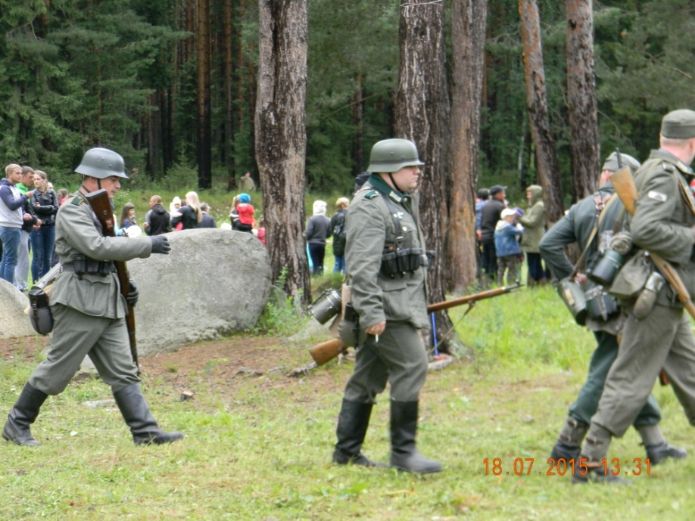
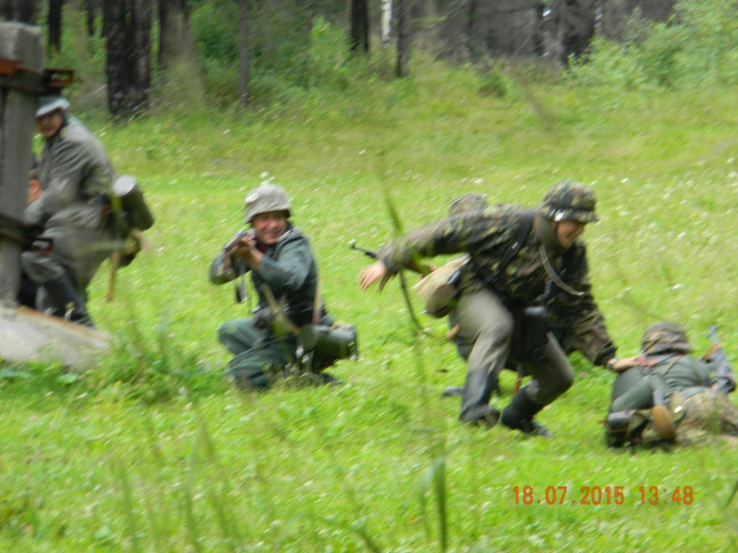
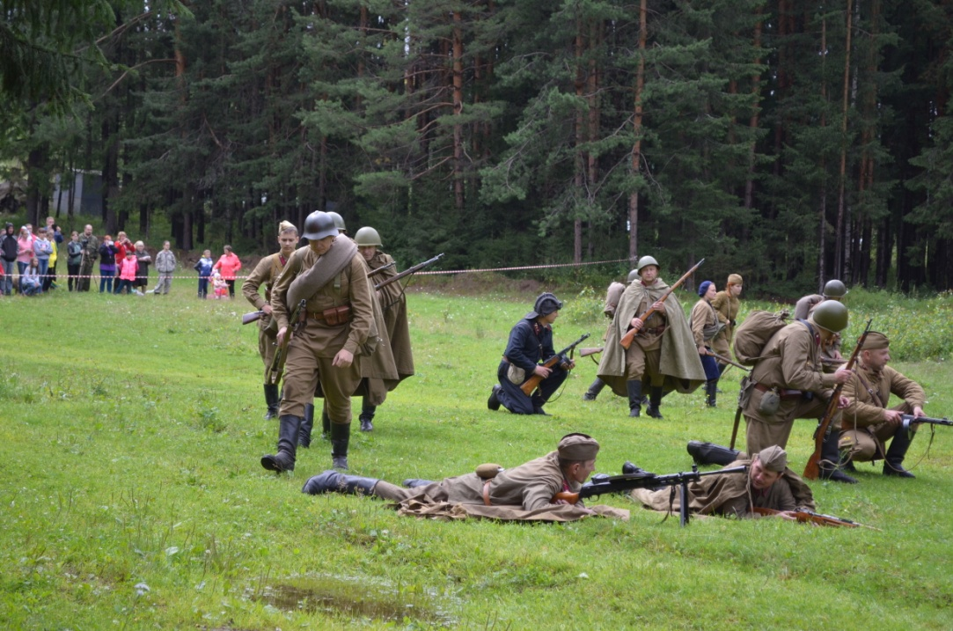
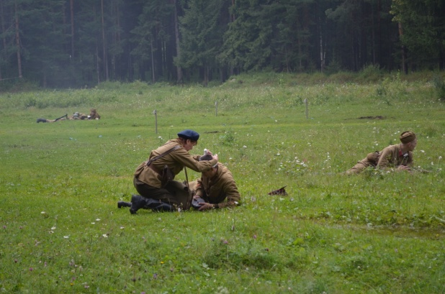
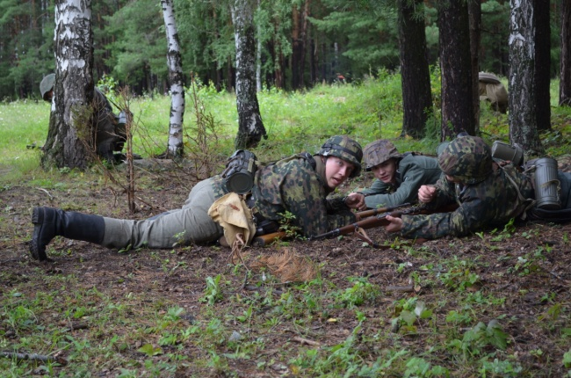
Реконструкция боя, июль 1941 года

Slide 9
2 этап. Конкурс полевой кухни в военное время
Конкурс начался с приветствия команд, организацией ими места приготовления пищи. Ограничений в меню не предусматривалось, главным условием конкурса было создание атмосферы солдатского привала, за отведенные полтора часа необходимо было приготовить пищу из продуктов, доступных в военное время.

Slide 10
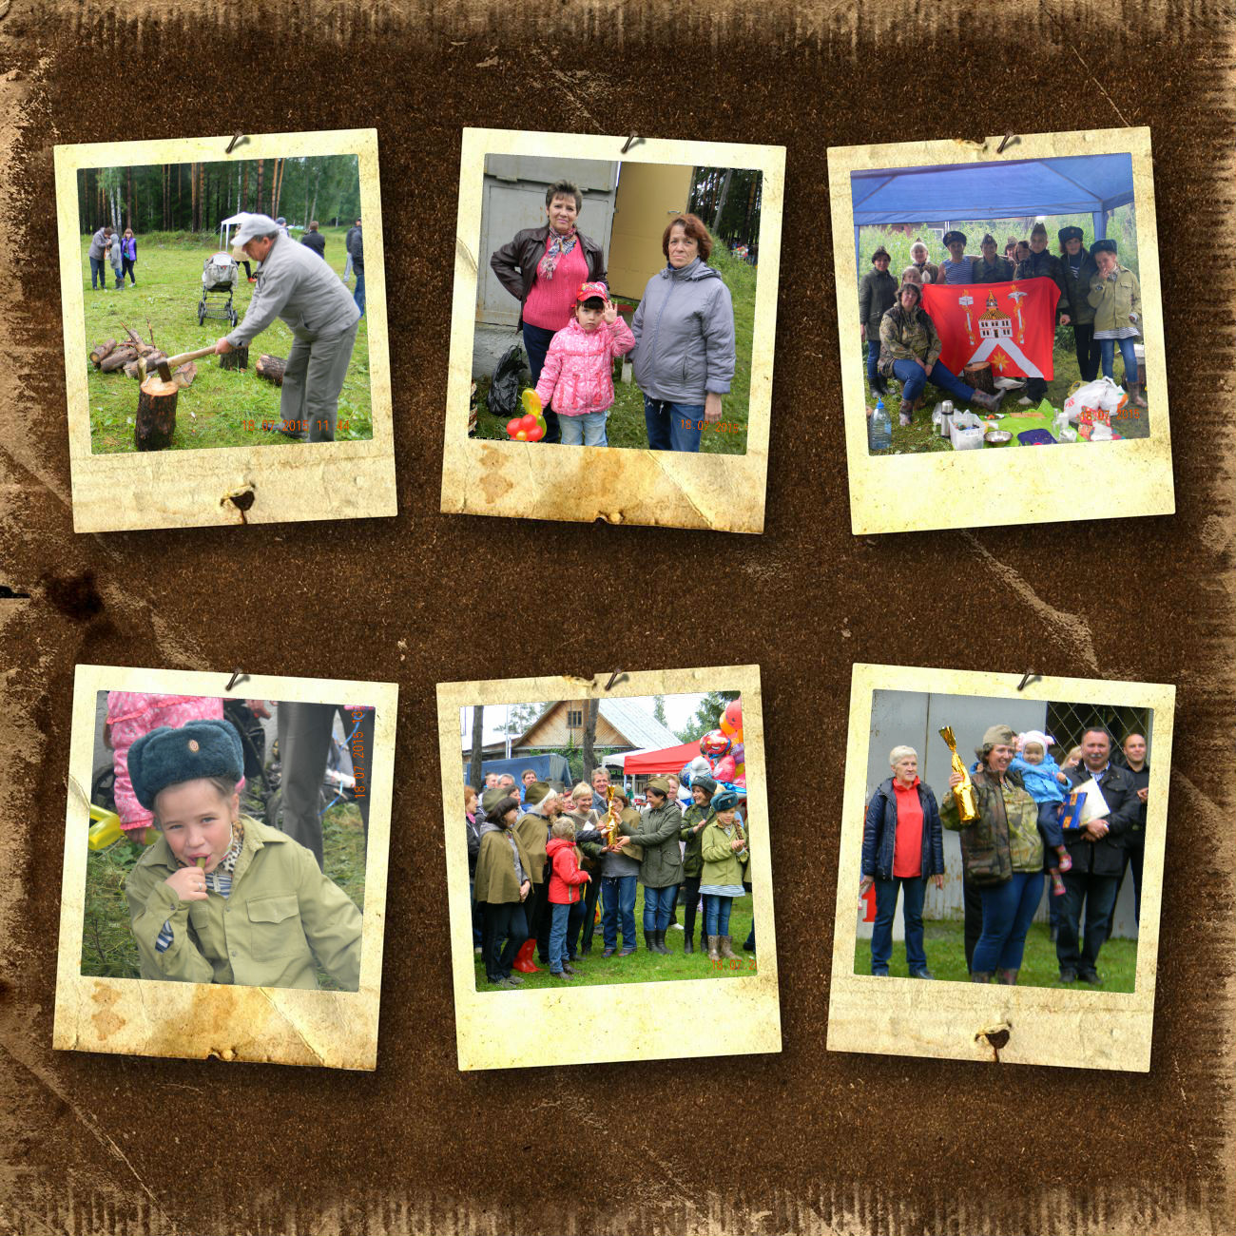
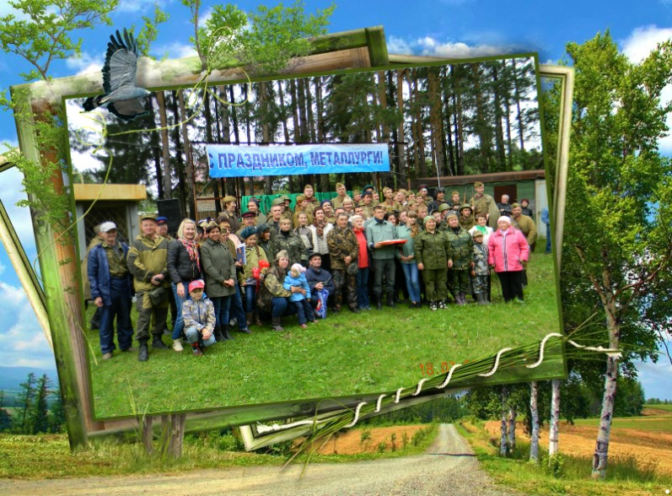
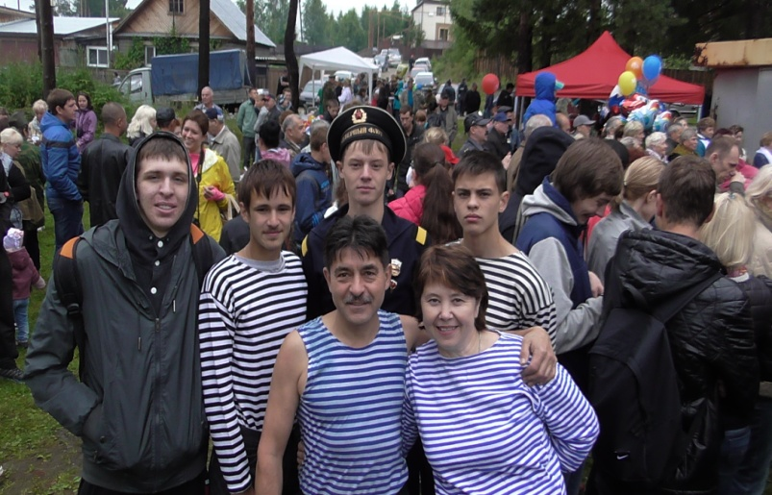
Фото-коллаж

Slide 11
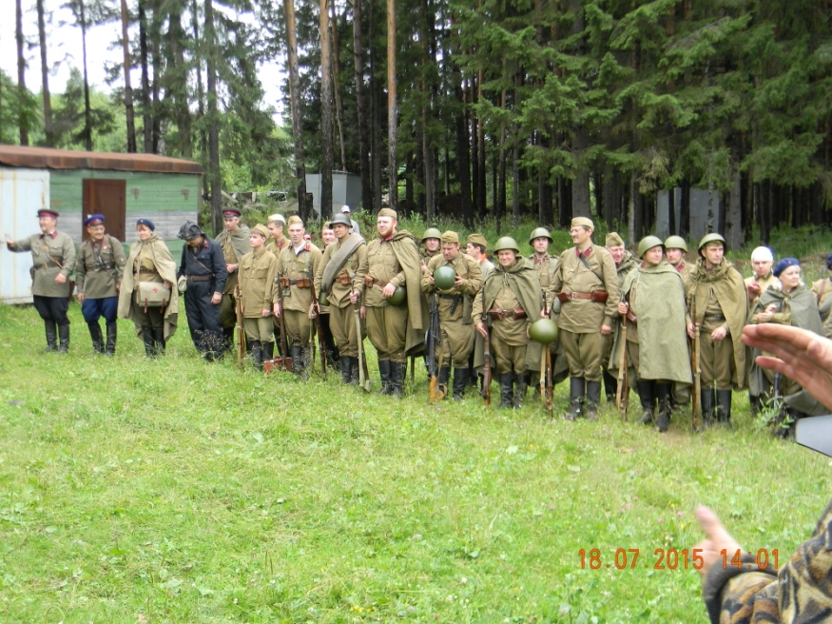
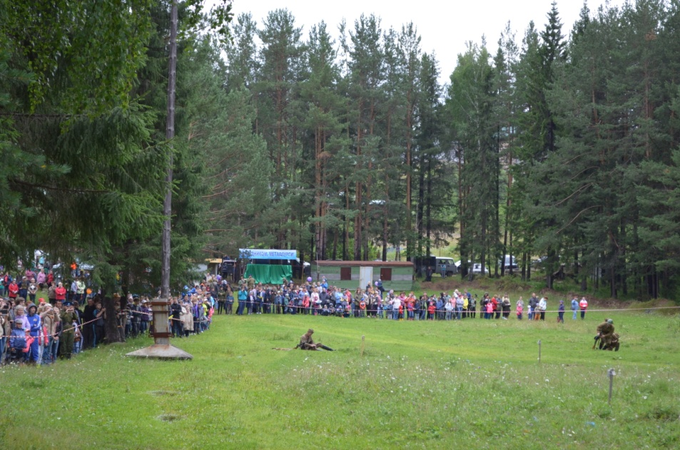
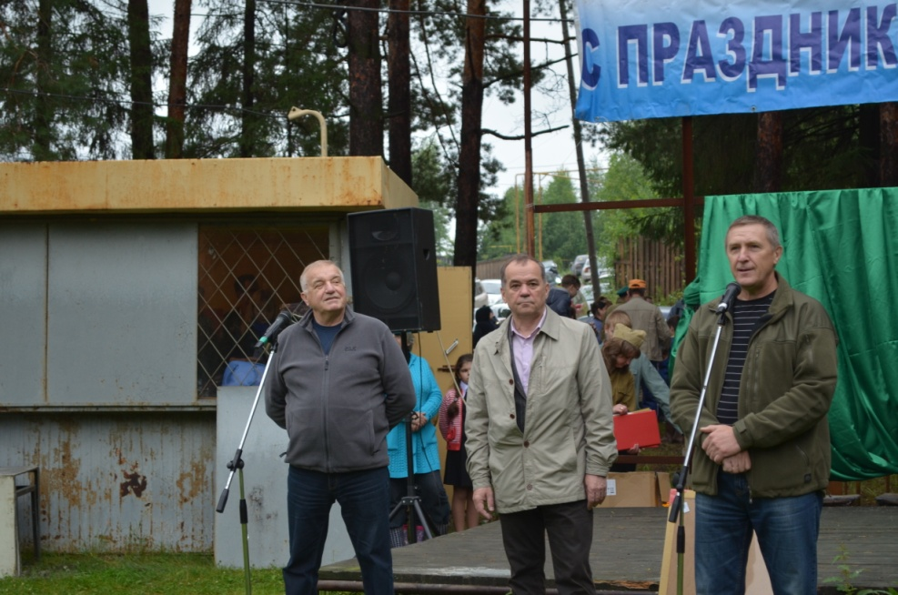
на мероприятии присутствовали главы городских округов Горнозаводского Округа.
Результаты работы
В реконструкции приняли участие 90 человек, зрителями событий были 500 человек

Slide 12
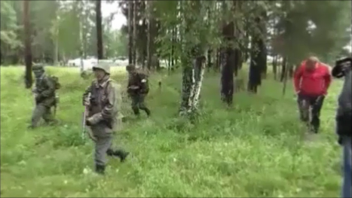
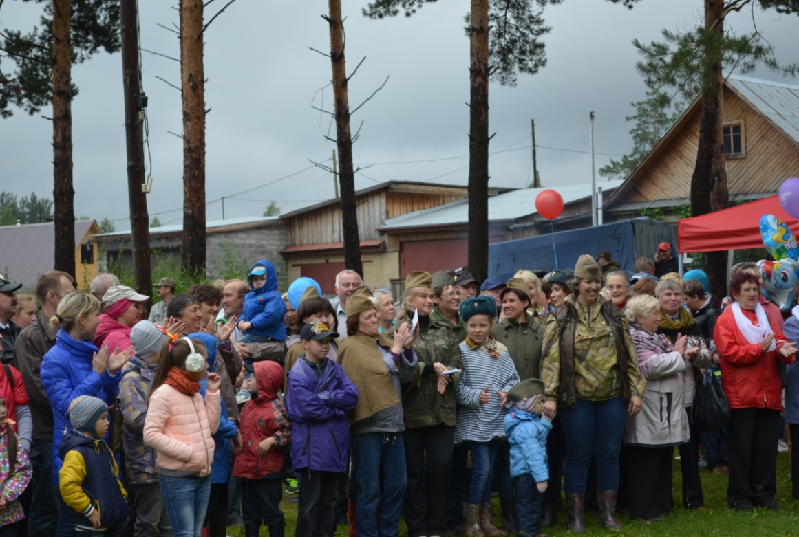
Зрители воочию увидели события Великой Отечественной Войны, находясь в непосредственной близости от происходящего.
Учитывая то, что среди зрителей находились до 50% детей и подростков, одна из целей мероприятия – воспитание и сохранение историко-патриотического
наследия, воспитание гражданственности, прежде всего среди молодежи, была достигнута.

Slide 13
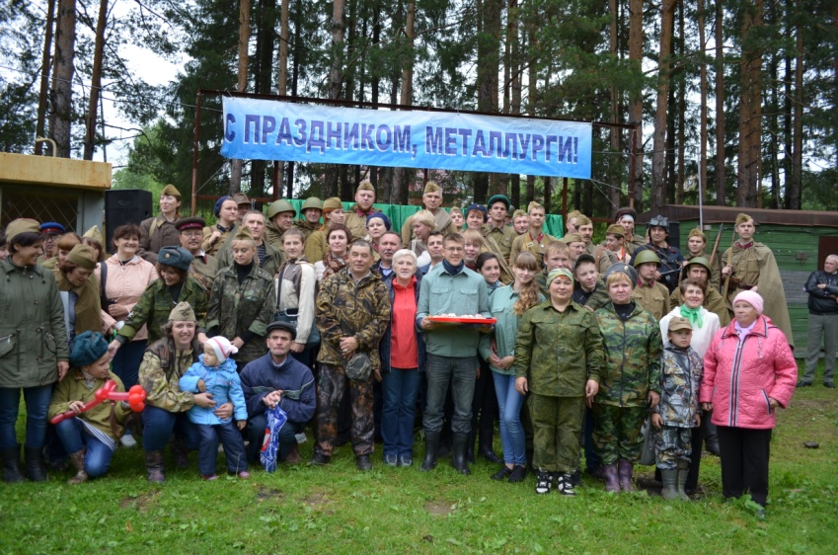
Перспективы развития
По результатам (окончании) реконструкции авторским коллективом и организаторами запланировано ежегодное проведение аналогичного мероприятия с внедрением интерактивных технологий, повышение доступности мероприятий с целью расширения
количества участников и зрителей реконструкций из других регионов страны.
Кроме этого, запланировано проведение реконструкции событий времен гражданской войны, а именно «Верх-Нейвинская операция 1918 года».

Slide 14
Благодарим за внимание!

